Slide 1

Universidad de Costa Rica
Curso: Análisis y Diseño de Sistemas
Tema: Patrones de diseño – Visitor
Estudiante: Luis D. Campos Granados
II 2015

Slide 2
Patrón de Diseño
“Un patrón de diseño es una descripción de clases y objetos comunicándose entre sí adaptada para resolver un problema
de diseño general en un contexto particular”. (Gamma E)

Slide 3
Patrón de Diseño Software Visitor
Muy utilizado en compiladores, intérpretes y analizadores de código.
Es un patrón de comportamiento.
Permite incluir nuevos métodos a una clase sin tener que modificarla.

Slide 4
Recomendaciones de uso del patrón Visitor
Estructuras jerárquicas (arboles).
Muchas clases poco relacionadas entre sí.
Estructura de objetos con diferentes interfaces y posibilidad de ampliación.
Estructura con altas probabilidades de incluir de nuevos métodos

Slide 5
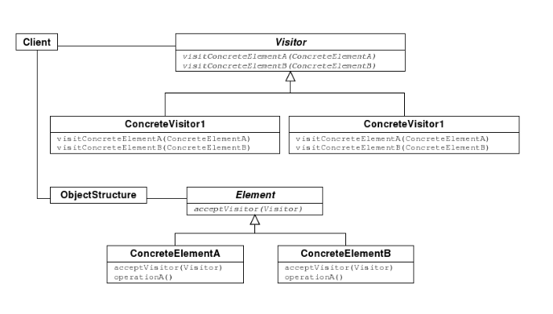
Estructura

Slide 6
Componentes Básicos del Patrón
Visitor(VisitorNodo): Declara una operación visitar para cada clase de operación ElementoConcreto de la estructura de objetos.
VisitorConcreto(VisitorComprobacionDeTipos): Implementa cada operación
declarada por Visitor.
Elemento(Nodo): Define una operación que le permite aceptar la visita de un Visitor.

Slide 7
Componentes Básicos del Patrón
ElementoConcreto(NodoAsignación): Implementa la operación
Aceptar que se limita a invocar
su correspondiente método del Visitor.
EstructuraDeObjetos(Programa): Puede enumerar sus elementos y puede proporcionar una interfaz de alto nivel para permitir al
Visitor visitar sus elementos.

Slide 8
Ejemplo (Descripción)
Juego en que se crean dos personajes (Guerreros y Magos), de acuerdo al tipo de personaje así es el tipo de arma que puede utilizar, sin embargo los magos también tiene la opción de utilizar conjuros (Fuego, Hielo) de acuerdo al nivel del mago.
Para los guerreros el arma es una espada.
Para los magos el arma es una daga

Slide 9
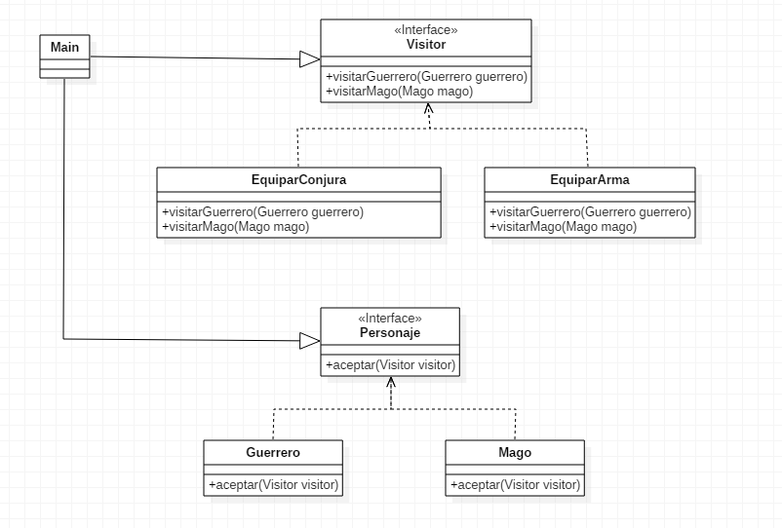
Ejemplo (Diagrama)

Slide 10
Ejemplo (vista en código)
Visualizar en netbeans

Slide 11
Bibliografía
http://informaticapc.com/patrones-de-diseno/visitor.php
http://dmi.uib.es/~yuhua/APOO07-08/Presentation/visitor.pdf
https://www.youtube.com/watch?v=cYU6M7BALVM
http://siul02.si.ehu.es/~alfredo/iso/06Patrones.pdf
https://www.fdi.ucm.es/profesor/jpavon/poo/2.14PDOO.pdf
http://www.fceia.unr.edu.ar/ingsoft/Contribuciones/Patrones.pdf

